Slide 1
Projekt “Noored maale”
Kertu Raidmaa, Riinu Tiidrus, Lizett Kalle, Elo Sarik, Kaisa Lotte Retsä
10.B

Slide 2
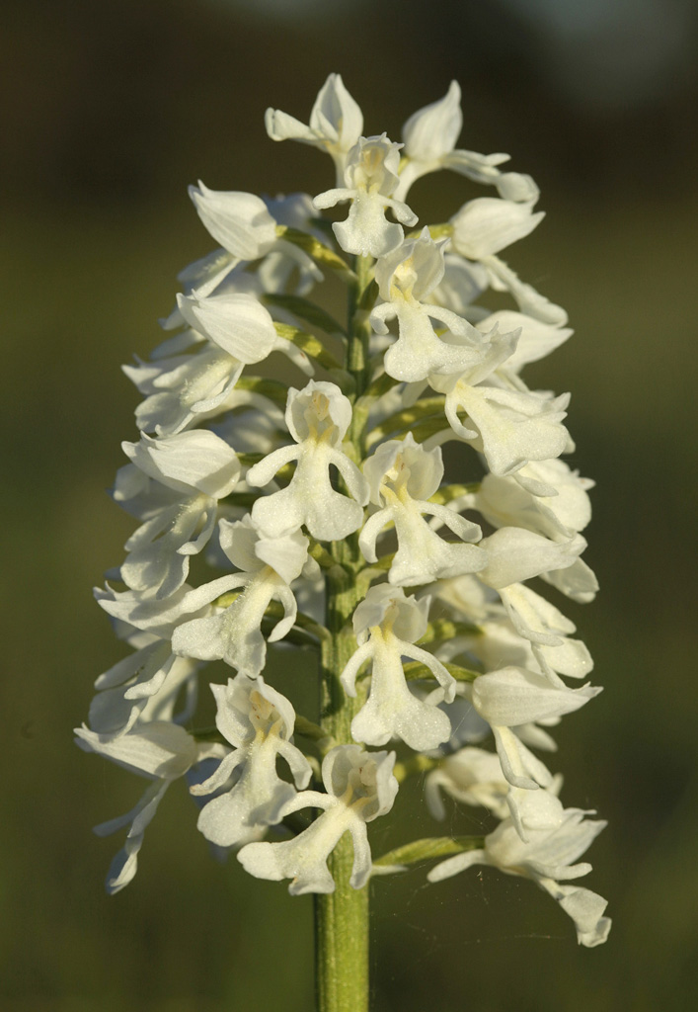
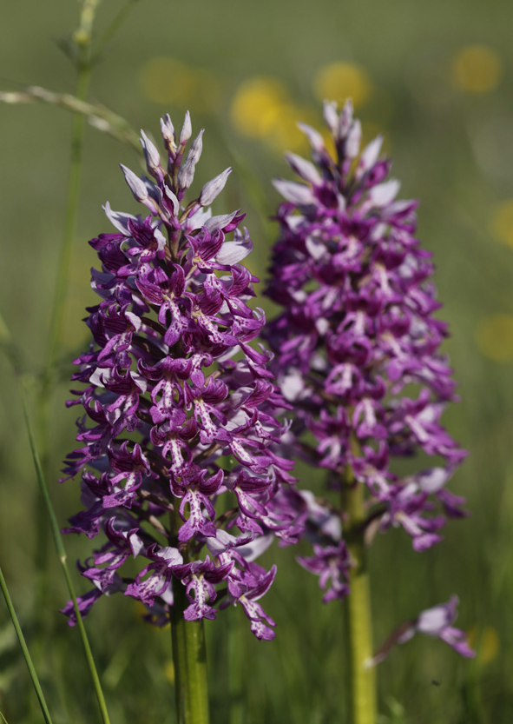
Haapsalu-Asuküla eripära
Asuküla raamatukogu.
Orhideed- Hall käpp on saanud ka maakonna üheks sümboliks.
Sõjajärgseil aastail elavnes seltsielu läheneva XII üldlaulupeo raames. Selleks asus repertuaari õppima ka Asuküla Laulukoor.
Eesti 30. aastapäev nõudis suurejoonelist tähistamist. Pidustuste puhul tuli taas kokku puhkpilliorkester ning uue kollektiiviga rahvatantsurühm.
Notes:
Orhideed- Läänemaalt võib leida koguni 30nd liiki orhideesid, millest läänemaa loodusele kõige tavalisem orhidee on hall käpp, mis on saanud ka maakonna üheks sümboliks.
*Asukülla tuletõrjeühing koos naisjaoskonnaga- 1935.a. asutatud

Slide 3
SWOT-analüüs
Tugevused
Mere ääres
Haapsalu lähedal - 10 km
Toetav selts/naabruskond
Aktiivne seltsielu
Rahulik loodus
Nõrkused
Ebapiisav transport
Hinnad kallimad võrreldes Tallinnaga
Vähe elanikke
Suur osa üritusi toimub Haapsalus

Slide 4
SWOT-analüüs
Ohud
Muinsuskaitse ja looduskaitse
Muutustele veidi vastuolev kogukond
Võimalused
Soodumus kaugtööle, käsitööle
Inspireeriv keskkond

Slide 5
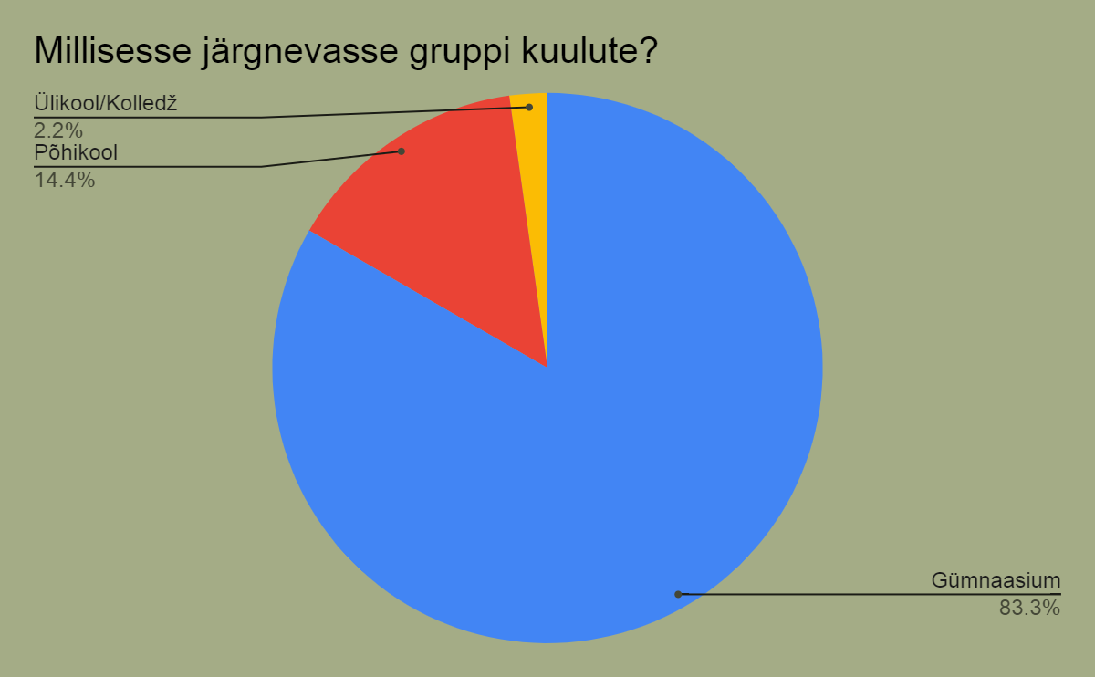
Küsitlus - Looduslike vesivärvide huvi
Notes:
Oma küsitluse saatsime me Tallinna 32.Keskkooli, Tallinna Kunstikooli, Sally Stuudiole, Kalamaja põhikooli, Haapsalu kunstikooli, Haapsalu Kolledžisse, Kopli kunstikooli, Eesti Kunstiakadeemiasse. Küsitlusele vastanuid oli 90.
svea- ell saatis ära?

Slide 6
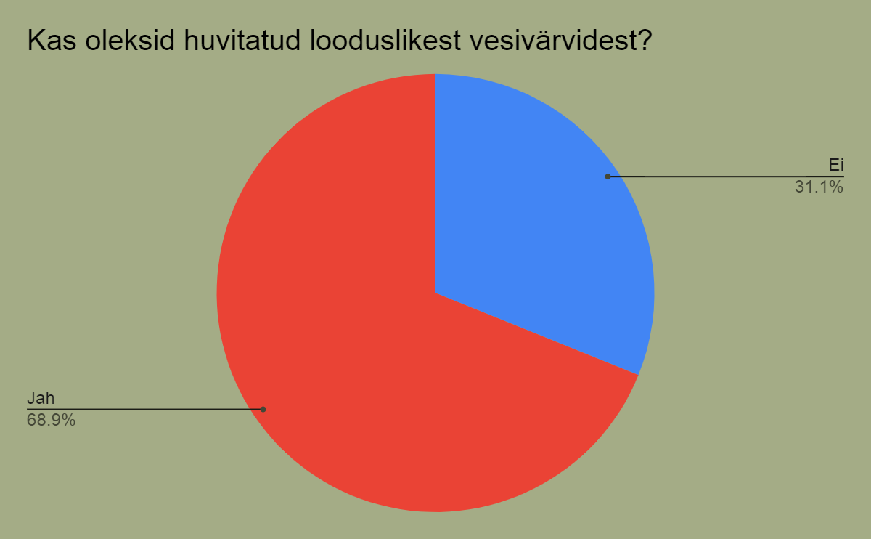
Küsitlus - Looduslike vesivärvide huvi

Slide 7
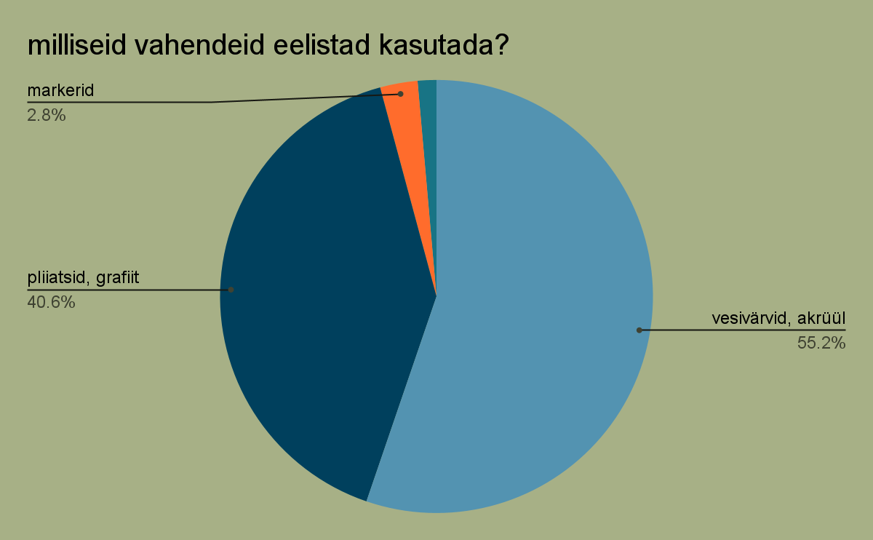
Küsitlus - Looduslike vesivärvide huvi

Slide 8
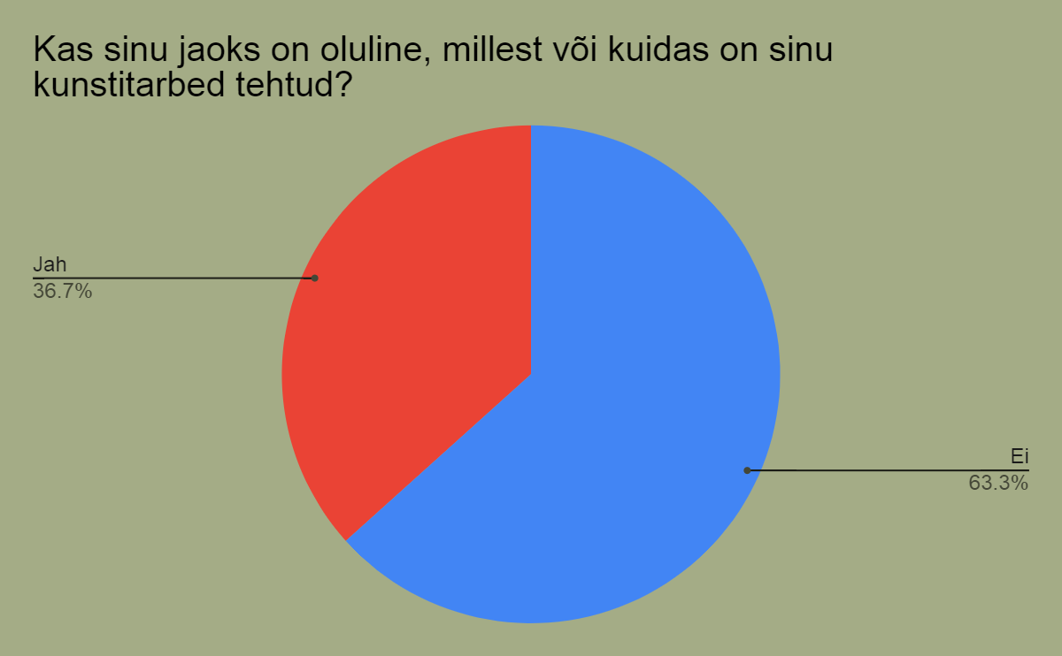
Küsitlus - Looduslike vesivärvide huvi
a

Slide 9
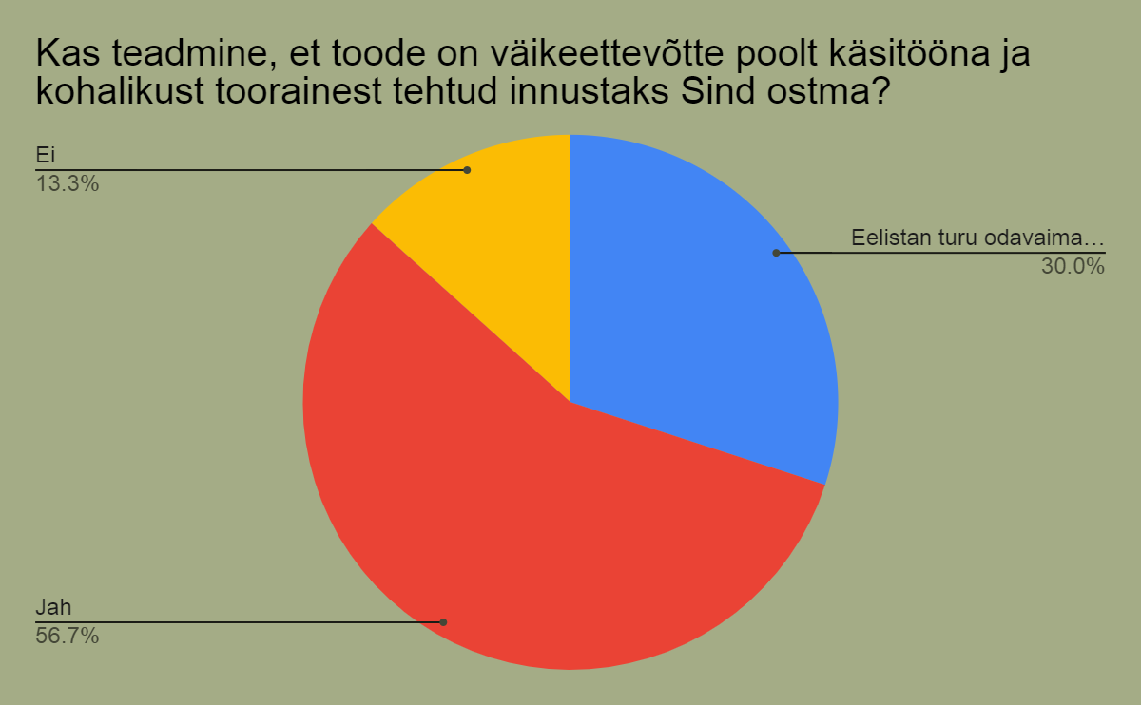
Küsitlus - Looduslike vesivärvide huvi

Slide 10
Küsitlus- Kust tavaliselt ostad enda kunstitarbed?
Kunst & Hobi
Apollo
Charlot
Prisma/Selver/Rimi/Maxima
E-poed
Jysk
Vunder
Skizze
Pärlipood

Slide 11
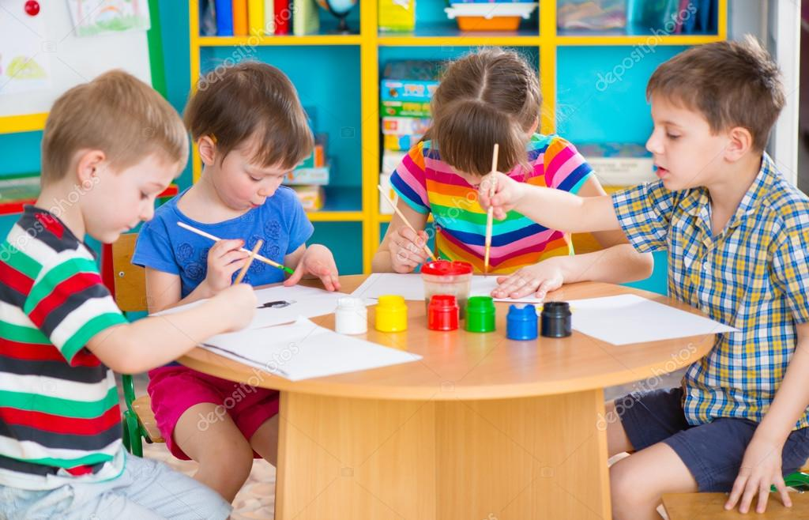
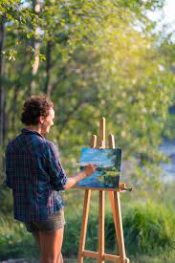
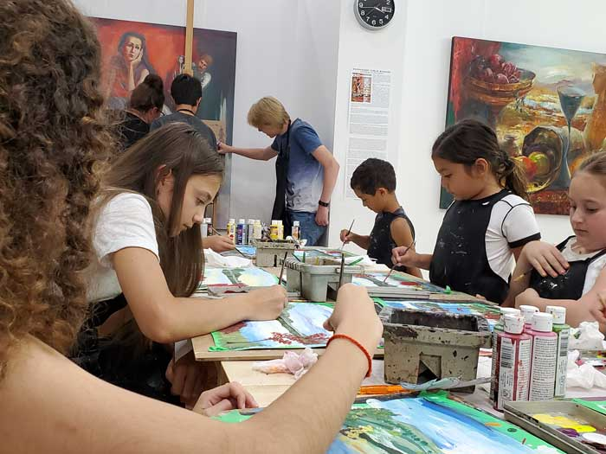
Kes on tarbija?
Kunstikoolid
Koolid
Lasteaiad
Ülikoolid
Eraisikud
Turistid
Kunstnikud
Notes:
lisasin ka turistid, kuna tegemist on siiski n-ö läänemaa meenega.

Slide 12
Meie idee - looduslikud vesivärvid
Asukülas või selle ümbruses kasvavatest taimedest/viljadest vesivärvid.
Toorainena võiks kasutada ka Läänemaal olevate põllundusega tegelevate firmade nn loodusjääke.
Värvid hoiustatakse taaskasutatud materjalist tehtud vormides (materjaliks võiks olla vana teeküünlaalus).
Kadakast värvide palett.
Iga värvi oleks võimalik eraldi osta.
Uuel vesivärvil oleks peal Läänemaa- või Asukülateemaline tempel.
Notes:
Meie ideeks on looduslikud vesivärvid.

Slide 13
Koostööpartnerid
Gina Metssalu ja Svea Stamberg- valmisprodukti koostööpartnerid.
Gina Metssalu kasutaks Haapsalu kolledžis kunstitundides.
Svea Stamberg kasutaks värve oma meisterdamise stuudios ja Asuküla Maanoorte meisterdamise ringis.
Notes:
averos (at) hot.ee / +372 5649 4443
hansumahetalu@gmail.com / +372 5348 2148, 5344 8853 köögiviljad, marjad, puuviljad
helenatiks@gmail.com köögiviljad, marjad, puuviljad, hoidised
Raido Raba +3725293035 - teravili, köögivili, mahlad, kana ja vutimunad
Eneli Aru +3725268357
eikelepmets (at) gmail.com / +372 511 0887

Slide 14
Teostuse arvatav maksumus ja uued töökohad
Hetkel meie tootega uusi töökohti juurde ei teki
Teostuse arvatav maksumus:
Ühe paleti toorainele kulub ca 7,5 eurot
Tootmiskuludega (elekter, aeg, vahendid) koos kulub paleti tootmiseks ca 15-17 eurot
Koos meie lisatud disainiga ja arvestades konkurentsiga järeldame järgmist:
Ühe paleti (12 värvi) hind: 17-20 eurot
Üksikuna ostes ühe värvi hind: 1,5-1,7 eurot
Notes:
arvutused tegin kasutades seda esialgset kummiaraabikuga retsepti:)
ca 15euriga saab materjali 30ne vesivärvi (üksiku) tegemiseks - ümardades ning arvestades loomulikku kadu saame sellest 2 paletti (12värvi/palett). seega ühe paleti materjalile kulub ca 7,5euri, sellest järeldades kulub ühe värvi materjalile 0,63euri. https://www.looduspere.ee/toode/okonorm-looduslikud-vesivarvid-taimeekstraktidega-12tk/
turul maksavad kvaliteetsed looduslikud vesivärvid 15-20 euri aga meie võime sellele lisada veel n-ö hinna läänemaa teemalise motiivi ja brändi eest + elektrihind + kulutatud aeg

Slide 15
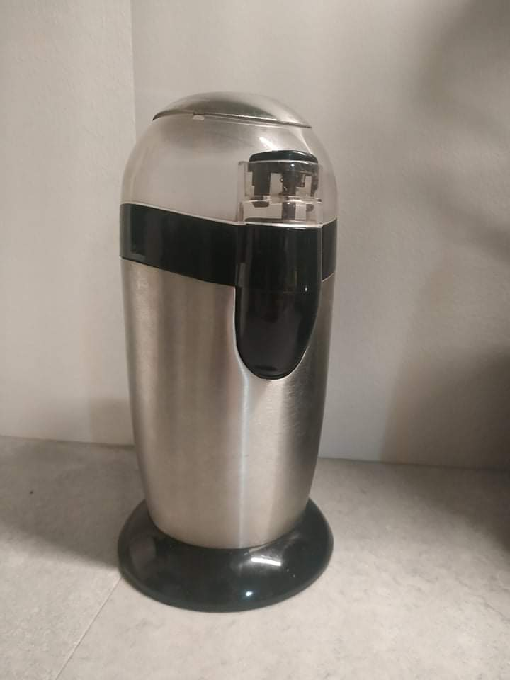
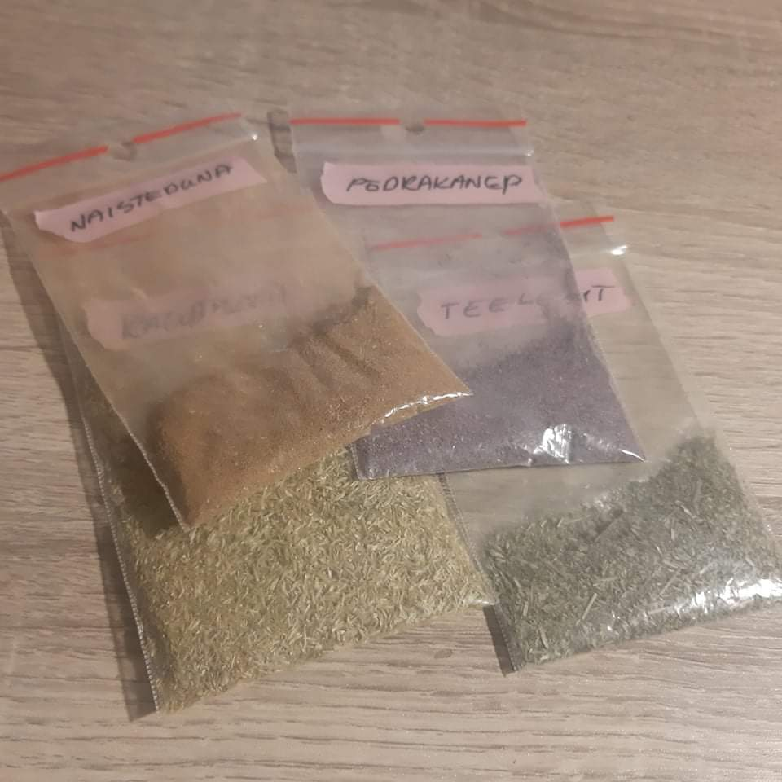
Prototüüp
Prototüüp on alles tegemise käigus.
Vesivärvide pigmendina kasutasime katsetamiseks erinevaid kodus olemasolevaid taimi.
Nt: Põdrakanep, Teelehed, Raudrohi, Naistepuna, kuivatatud õunad, virsiku koored jne.

Slide 16
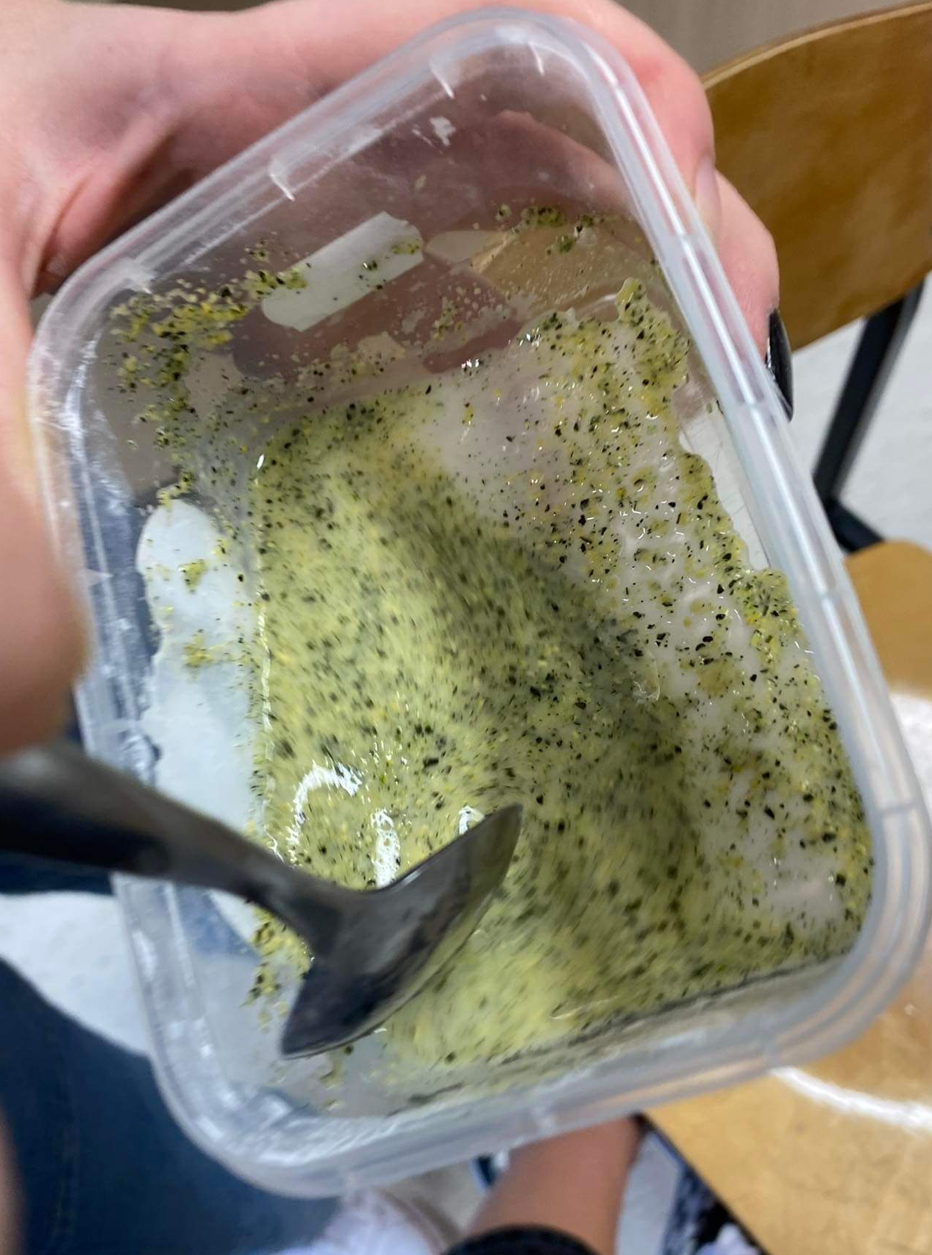
Prototüüp
1. Kuivatasime taimed.
2. Purustasime kuivatatud taimed kohviveskiga.
3. Segasime kokku vee ja pigmendi.
4. Lisasime heledat siirupit, söögisoodat ja maisitärklist.
5. See katse ebaõnnestus.:(

Slide 17
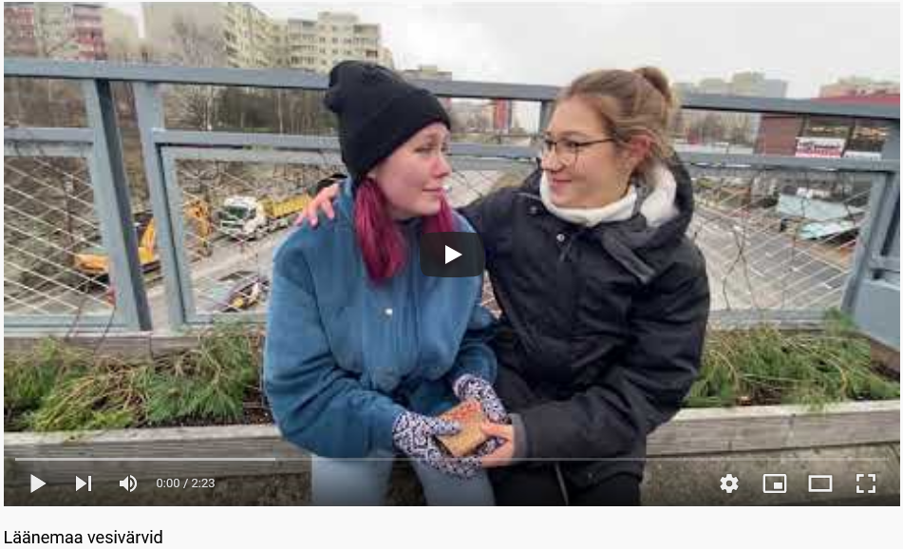
Reklaam maal elamise päevaks
Läänemaa ja vesivärvid: https://youtu.be/evI8H0ArQ-M

Slide 18
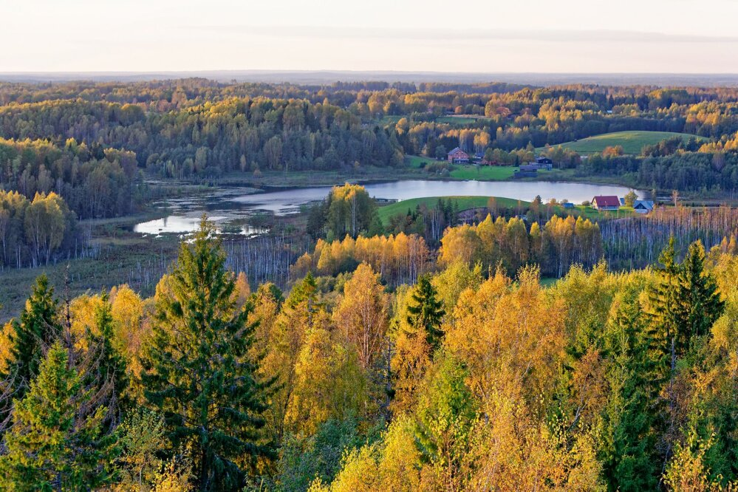
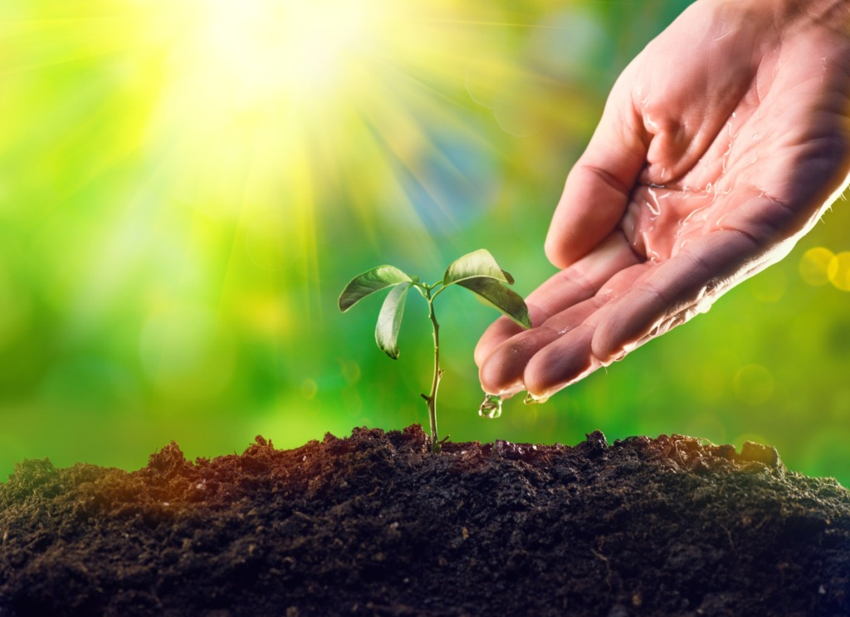
Väärtused
Looduse hoidmine
Taaskasutus
Maal elamise võimalused
Jääkide tarbimine

Slide 19
Täname kuulamast! :)

